Slide 1
雷射掃瞄儀
教授:林宸生
學生:謝文德

Slide 2
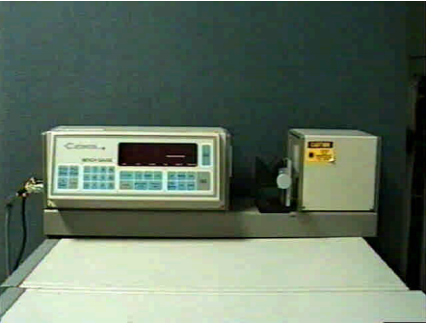
使用器材
雷射掃瞄儀
個人電腦

Slide 3
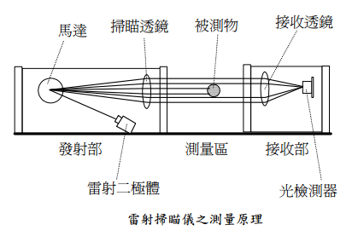
雷射掃描儀原理

